Slide 1



Slide 2

Treinamento App CropE
Fase Canteiro
Visão de Negócio;
Fase Canteiro;
Acesso On-line e Off-Line;
Login
Menu
Lista de produtores;
Tela Canteiro

Slide 3
Visão de Negócio – App Crop-E
O App CropE é o primeiro Aplicativo Funcional a ser desenvolvido pela Souza Cruz para o auxiliar o orientador agrícola no processo de construção da estimativa da safra. Além da inovação trazida pelo CropE, o aplicativo tem por objetivo propiciar uma maior precisão das informações e a padronização desse processo, permitindo importantes tomadas de decisões.
A construção do CropE está sendo possível devido à soma da expertise de uma equipe multidisciplinar, composta por orientadores agrícolas, gerentes territoriais, área de sistemas e informações, área de projetos, equipe de IT, contando ainda com a inovadora abordagem de Design Thinking.

Slide 4



2) Visão de Negócio – Fase Canteiro
Como toda a safra de tabaco começa com a produção de mudas, saber quantas foram produzidas é o primeiro passo para o sucesso do processo de construção de estimativa. Para isso, foi definido que a primeira coleta de informação da safra será a quantidade de mudas produzidas pelo produtor integrado.
Além dessa fase, o CropE contará com mais 3 coletas de informações, que são representadas na figura abaixo.
Canteiro
Plantio
Capação
Final

Slide 5
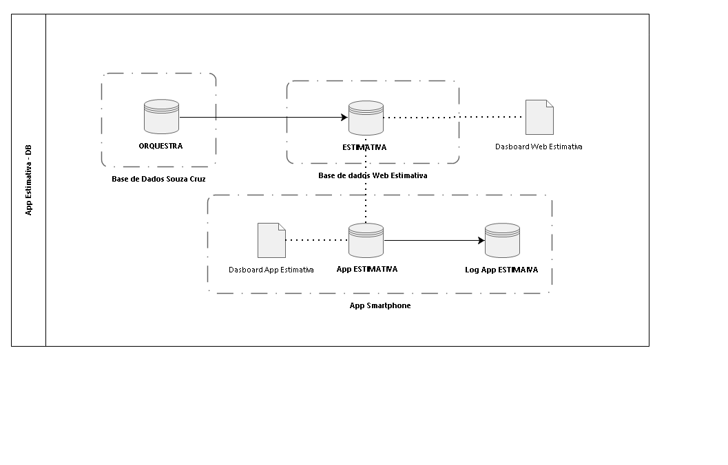
3) Online e Offline – 1ªEtapa
On-Line
Off-Line
Notes:
Quando Online, O CropE busca os dados do Orientador logado e sua lista de Produtores. A mesma informação que esta no Orquestra.
Quando Offline o CropE permite que se vá preenchendo os dados das Fases Canteiro, Plantio etc... Entrada de dados, Calcular e Salvar.
Ao voltar a estar online o CropE sincroniza os dados com a Base Inicial.

Slide 6
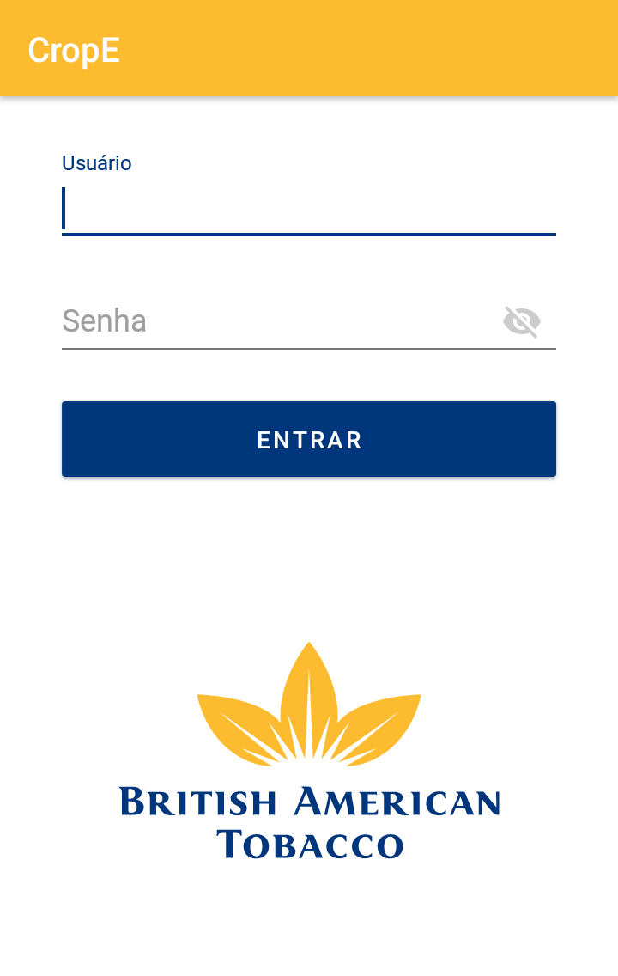
4) Login – CPF e senha do Portal do Produtor
A Souza Cruz definiu 59 Orientadores para a primeira etapa do CropE
Notes:
O Login será via CPF e senha igual ao Portal do Produtor, foi definido pela Souza Cruz que 59 Orientadores participaram nesta primeira etapa.

Slide 7
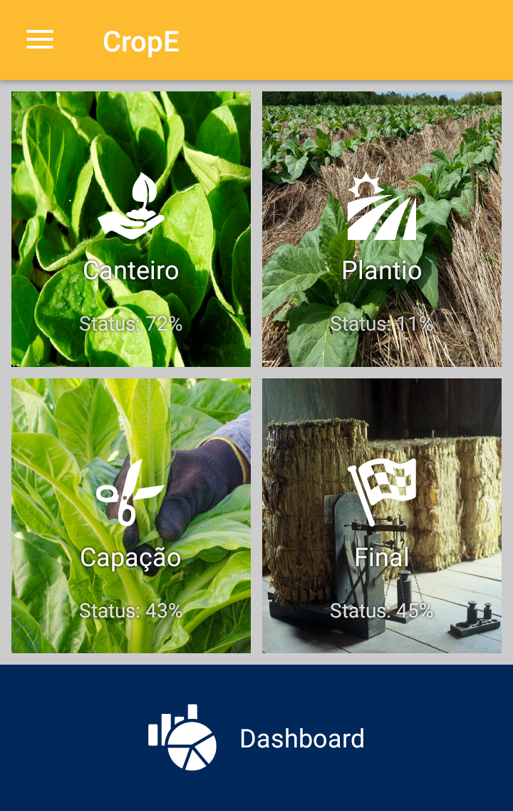
A tela de Menu permite acessar todas as Fases: Canteiro, Plantio, Capação, Fase Final. Dashboard. Nesta primeira etapa, apenas a Fase Canteiro esta disponível. Teremos uma segunda etapa com a fase Plantio, a seguir Capação e Final.

Slide 8
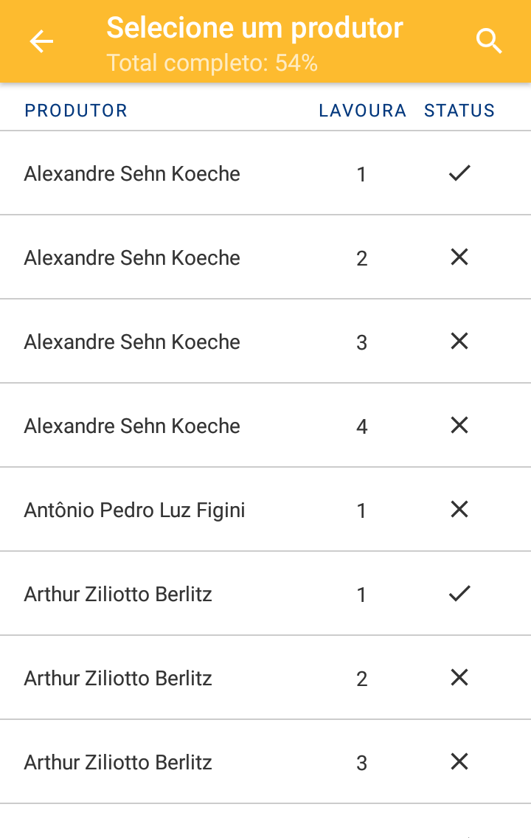
6) Lista de Produtor/Lavoura do Orientador
Opção de Pesquisa
Check marca Produtor/Lavoura com informação salva
Notes:
Da tela Menu passamos a tela com a Lista de Produtores que se encontram na Fase Canteiro. Esta Lista foi carregada no momento do Login, quando o App estava online. São todos os Produtores e suas lavouras sob responsabilidade do Orientador. Temos uma opção de pesquisa por nome. Ao selecionar um Produtor/Lavoura da Lista vamos passar a tela onde podemos entrar com as informações da Fase Canteiro. Após Salvar os dados, aparece um check indicando que este Produtor/Lavoura já tem dados salvos.

Slide 9
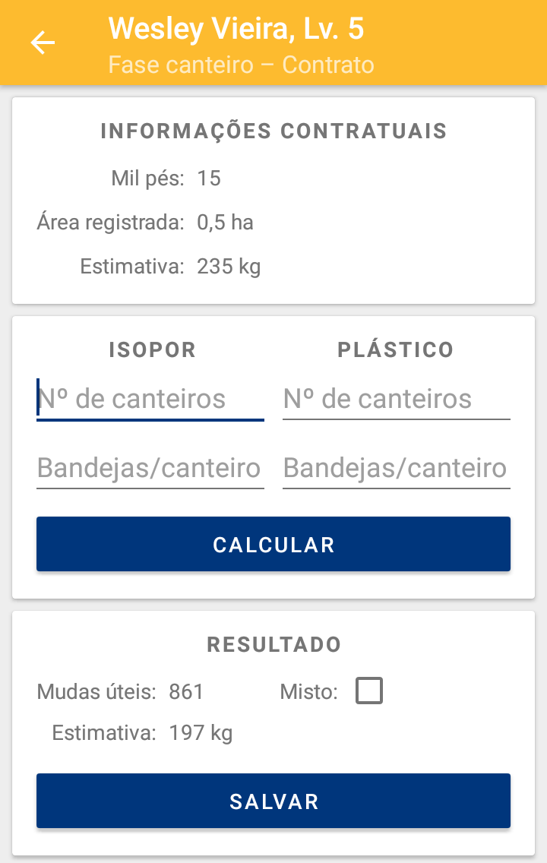
7) Fase Canteiro
Estimativa do Contrato
Canteiros/Bandeja Isopor e Plastico
Mudas Uteis e Estimativa Fase Canteiro
Misto
Calcular e Salvar
Notes:
A tela da Fase Canteiro trás as informações de estimativa contratada da base. Podemos entrar com os dados de Canteiro, Bandejas por Canteiro. Dos tipos Isopor e Plástico. Não é obrigatório preencher todas as 4 informações. Mas se preencher o Nr de Canteiros tem que preencher o campo correspondente bandejas por canteiro abaixo. Ao clicar em Calcular, o CropE calcula as Mudas Úteis e a Estimativa da Fase Canteiro. Temos um quadro para marcarmos se o Produtor também tem mudas dos concorrentes (Misto) O botão Salvar, salva este cálculo e volta para a Lista de Produtores.

Slide 10
Obrigado!

